Slide 1



Slide 2
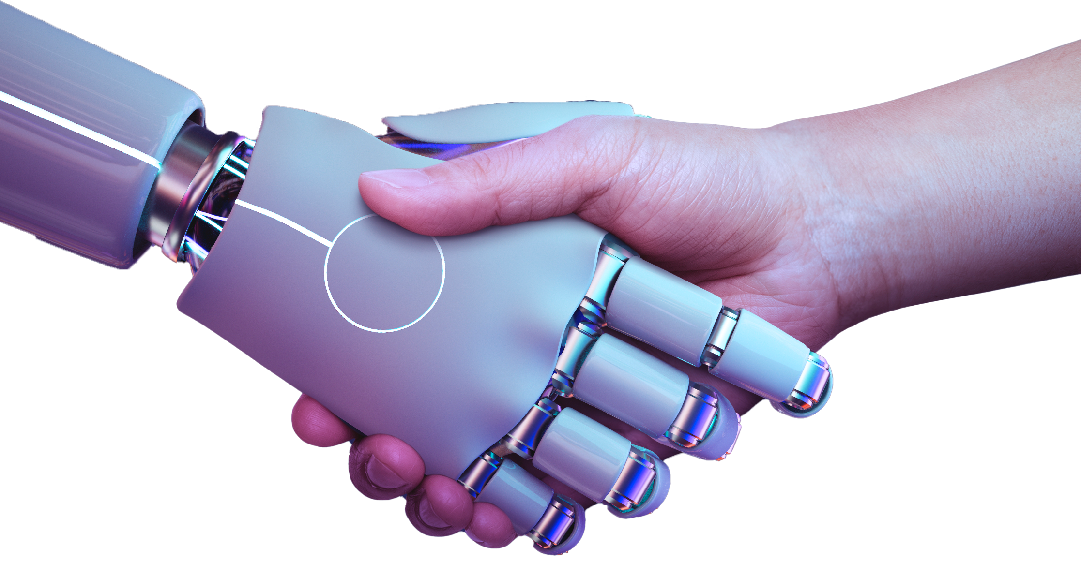

EDA Project
Michael Rojkov
Notes:
Wir sind eines der drei Startups oder Jungen Unternehmen, zusammen mit WeSort und cirplus, die an dem Projekt mitarbeiten

Slide 3
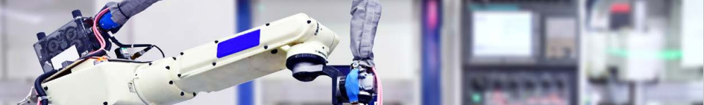
Assignment
Charles Christensen:
Invest with big returns
Wondering about rennovation
Which neighbourhood?
Notes:
Als nächstes soll das System mit einem richtigen Roboter zum Einsatz kommen und die Trajektorie soll mithilfe einer MixedReality Brille dargestellt werden

Slide 4
Invest with big returns
Invest? Big returns?
Find methods to discover houses that are potentially underrated
Find houses where the buying-price is low and the selling price is high
Notes:
Als nächstes soll das System mit einem richtigen Roboter zum Einsatz kommen und die Trajektorie soll mithilfe einer MixedReality Brille dargestellt werden

Slide 5
Invest with big returns
Hypothesis:
1. The grade of a house correlates with the price of a house 2. Houses with higher prices have a higher variance in price, making them interesting for investment 3. The closer a house is to the city center, the higher the prices will be
Notes:
Als nächstes soll das System mit einem richtigen Roboter zum Einsatz kommen und die Trajektorie soll mithilfe einer MixedReality Brille dargestellt werden

Slide 6
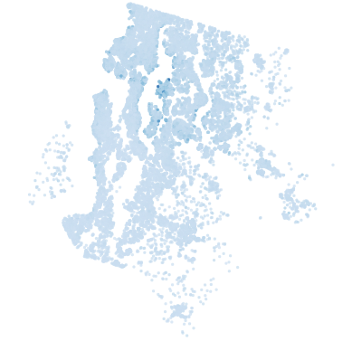
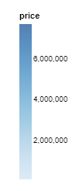
Invest with big returns
Propertys:
Map all locations
Highlight by price
All property locations highlighted by price
Notes:
Als nächstes soll das System mit einem richtigen Roboter zum Einsatz kommen und die Trajektorie soll mithilfe einer MixedReality Brille dargestellt werden

Slide 7
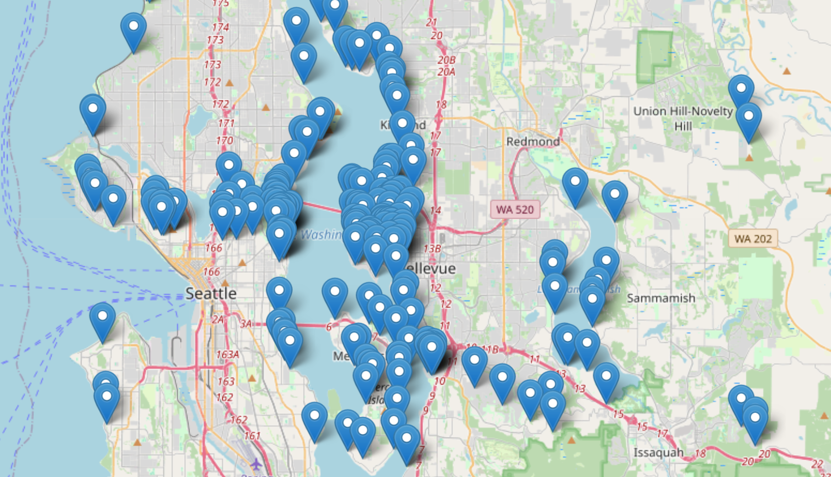
Invest with big returns
Propertys:
In depth view on top 1% of locations by price
A lot of assets are located close to the water
Top 1% of properties by price
Notes:
Als nächstes soll das System mit einem richtigen Roboter zum Einsatz kommen und die Trajektorie soll mithilfe einer MixedReality Brille dargestellt werden

Slide 8
Invest with big returns
Top10 Assets with waterfront:
Mean Price: 4395454.545
Mean sqft_living: 6627.273
Mean grade: 11
Mean condition: 11
Find appartmants with comparable size and similar features in dataset
Notes:
Als nächstes soll das System mit einem richtigen Roboter zum Einsatz kommen und die Trajektorie soll mithilfe einer MixedReality Brille dargestellt werden

Slide 9
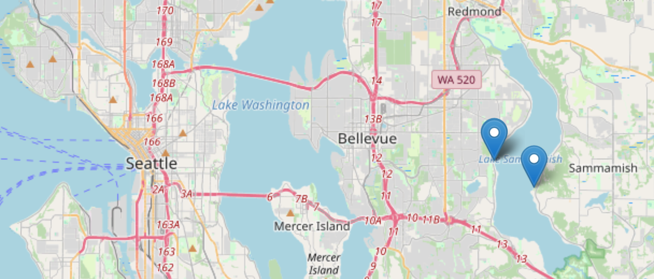
Invest with big returns
Underrated houses with waterfront:
3 locations are potentially underrated
Potential ROI: 1.135.454$
Underrated propertys with waterfront
Notes:
Als nächstes soll das System mit einem richtigen Roboter zum Einsatz kommen und die Trajektorie soll mithilfe einer MixedReality Brille dargestellt werden

Slide 10
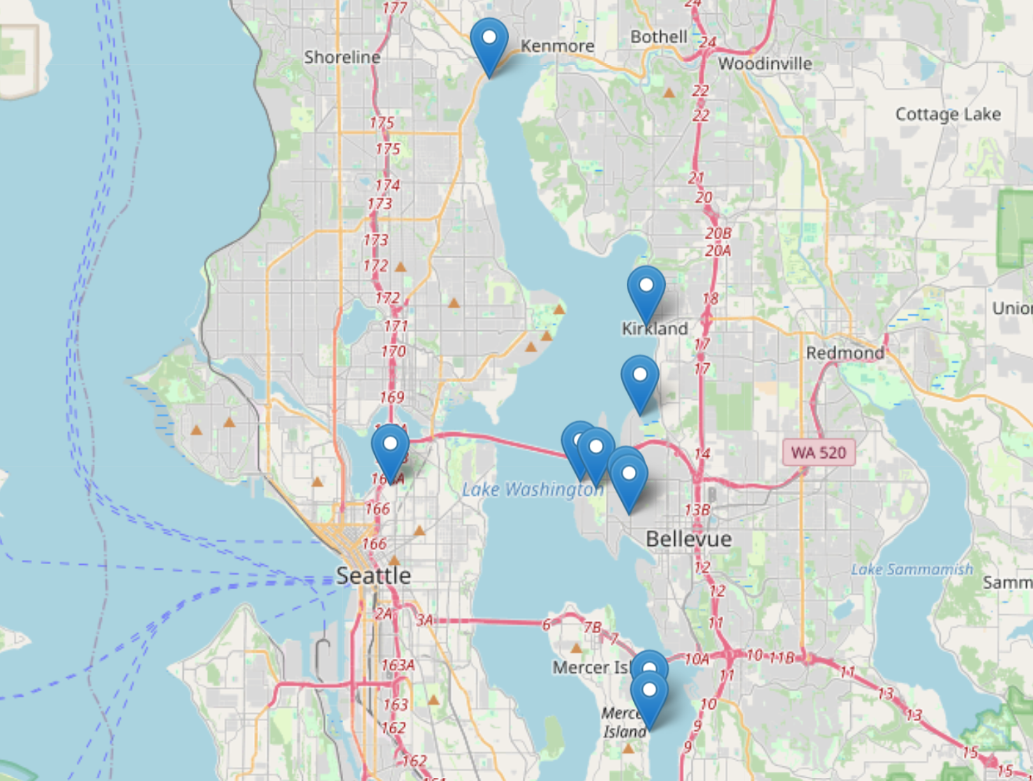
Invest with big returns
Top 10 Houses by price:
Mean price: 5664000.000
Mean sqft_living: 8729.000
Mean view: 2.500
Mean Grade: 12.200
Mean Condition: 3.200
Trop 10 Houses by price
Notes:
Als nächstes soll das System mit einem richtigen Roboter zum Einsatz kommen und die Trajektorie soll mithilfe einer MixedReality Brille dargestellt werden

Slide 11
Invest with big returns
Top 10 Houses by price:
Mean price: 5664000.000
Mean sqft_living: 8729.000
Mean view: 2.500
Mean Grade: 12.200
Mean Condition: 3.200
Locations: 98102,98004,98039, 98040, 98033, 98155
Trop 10 Houses by price
Notes:
Als nächstes soll das System mit einem richtigen Roboter zum Einsatz kommen und die Trajektorie soll mithilfe einer MixedReality Brille dargestellt werden

Slide 12
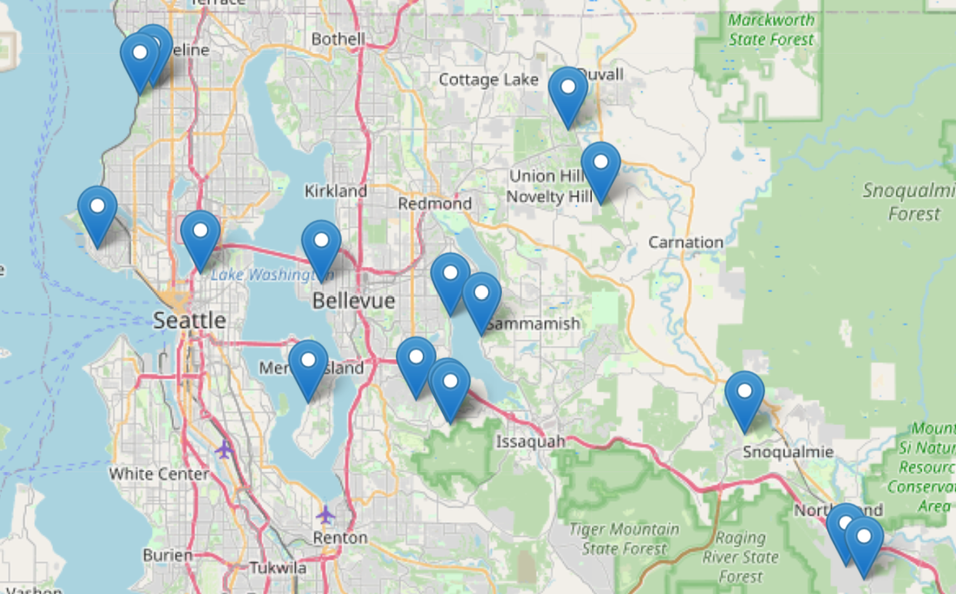
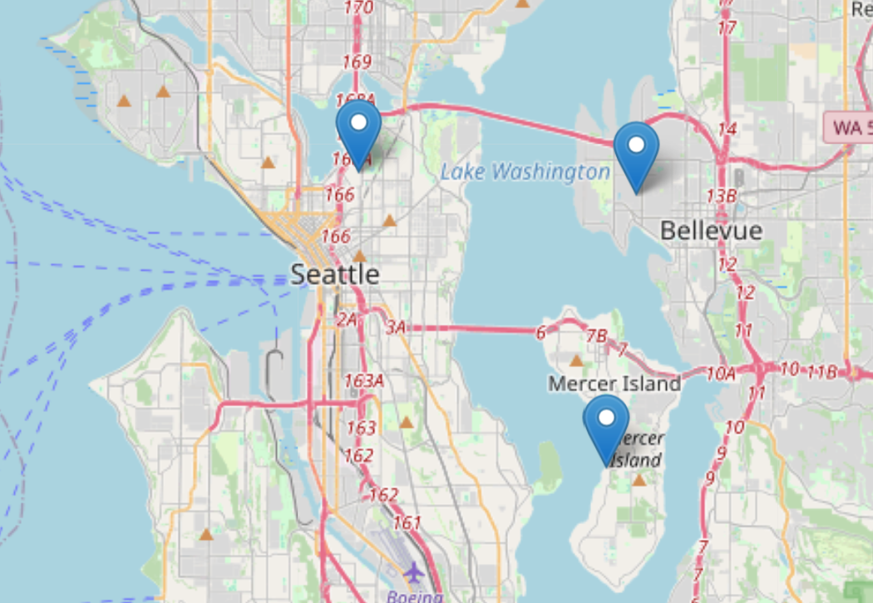
Invest with big returns
Underrated houses by size & features
Underrated houses by size & features & location
16 houses found
Potential ROI: 3.245.250$
3 houses found
Potential ROI: 2.537.334$
Notes:
Als nächstes soll das System mit einem richtigen Roboter zum Einsatz kommen und die Trajektorie soll mithilfe einer MixedReality Brille dargestellt werden

Slide 13
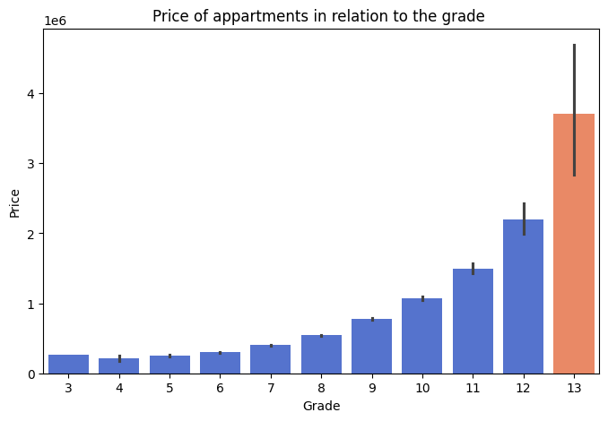
Invest with big returns
House prices based on Grades:
A very high variance in the last grade means potentially high ROI
Comparison of features yields two possible Appartments
Potential ROI: 2.335.000$
Notes:
Als nächstes soll das System mit einem richtigen Roboter zum Einsatz kommen und die Trajektorie soll mithilfe einer MixedReality Brille dargestellt werden

Slide 14
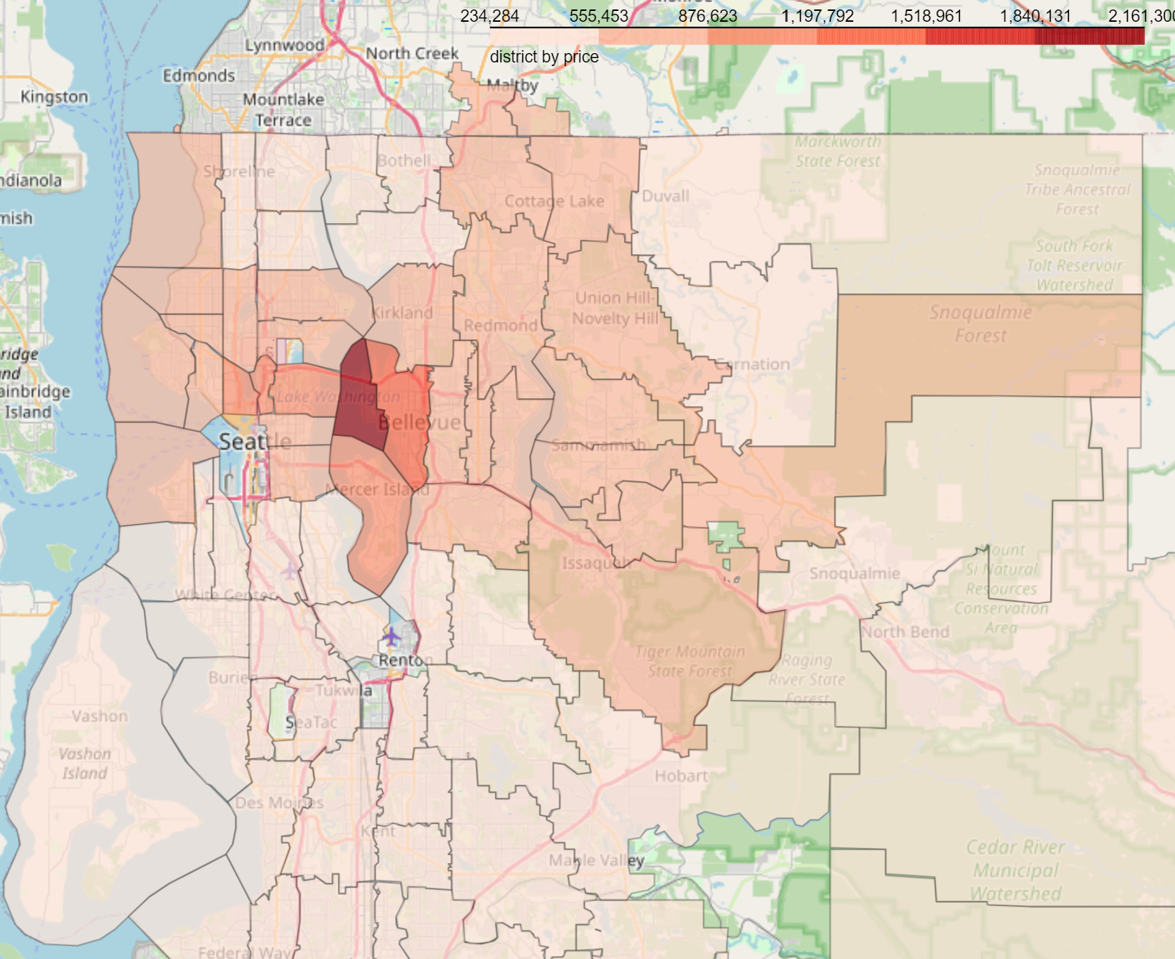
What neighborhood?
Districts
Some districts are more expensive than others
Distance to city-center vs price?
Districts by price
Notes:
Als nächstes soll das System mit einem richtigen Roboter zum Einsatz kommen und die Trajektorie soll mithilfe einer MixedReality Brille dargestellt werden

Slide 15
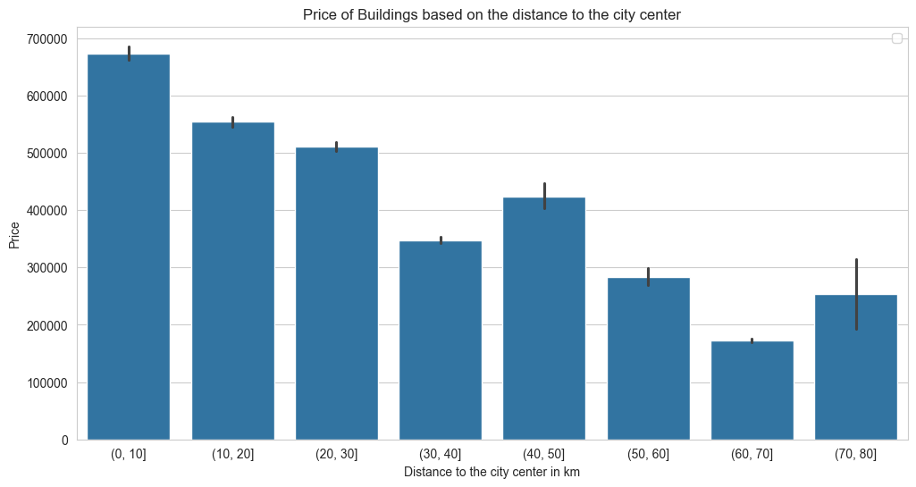
What neighborhood?
Districts
The closer we are to the city center the more exprensive the appartments get
What neighborhood yields the biggest invest?
Notes:
Als nächstes soll das System mit einem richtigen Roboter zum Einsatz kommen und die Trajektorie soll mithilfe einer MixedReality Brille dargestellt werden

Slide 16
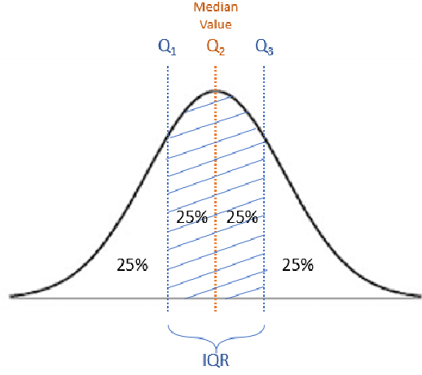
What neighborhood?
Districts best yield?
Comparison between Quantiles
Q1 vs Q3
The IQR is our possible range of profit
Notes:
Als nächstes soll das System mit einem richtigen Roboter zum Einsatz kommen und die Trajektorie soll mithilfe einer MixedReality Brille dargestellt werden

Slide 17
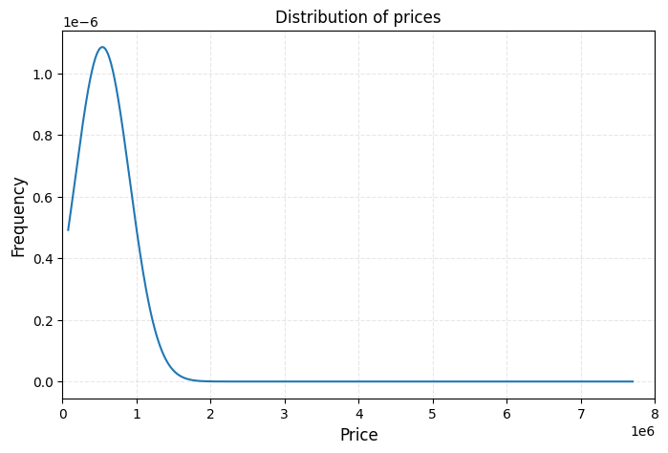
What neighborhood?
Districts best yield?
Distribution: best case vs. actual case
Notes:
Als nächstes soll das System mit einem richtigen Roboter zum Einsatz kommen und die Trajektorie soll mithilfe einer MixedReality Brille dargestellt werden

Slide 18
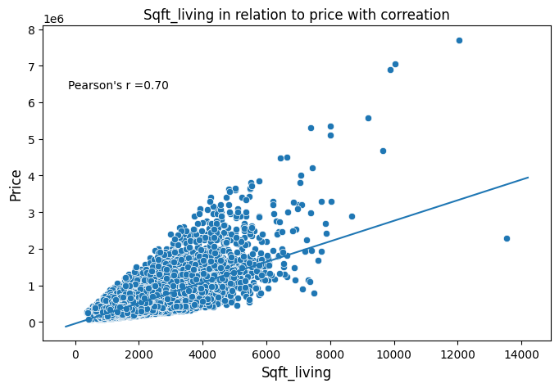
What neighborhood?
Best estimate for worth?
Price per Squarefoot!
Better representation of assets worth
Price per sqft_living
Notes:
Als nächstes soll das System mit einem richtigen Roboter zum Einsatz kommen und die Trajektorie soll mithilfe einer MixedReality Brille dargestellt werden

Slide 19
What neighborhood?
Process:
We calculare the IQR for all the districts based on their Price/sqft_living
We sort our dataset for the districts with the highest IQR => the highes possible return of invest!
We can check individual distrcts for underrated assets based on the same metric.
Notes:
Als nächstes soll das System mit einem richtigen Roboter zum Einsatz kommen und die Trajektorie soll mithilfe einer MixedReality Brille dargestellt werden

Slide 20
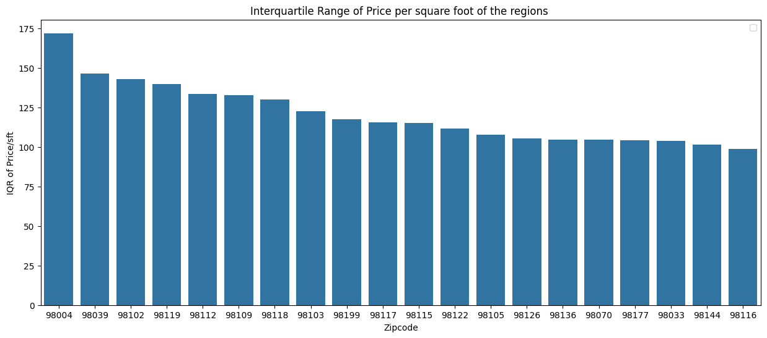
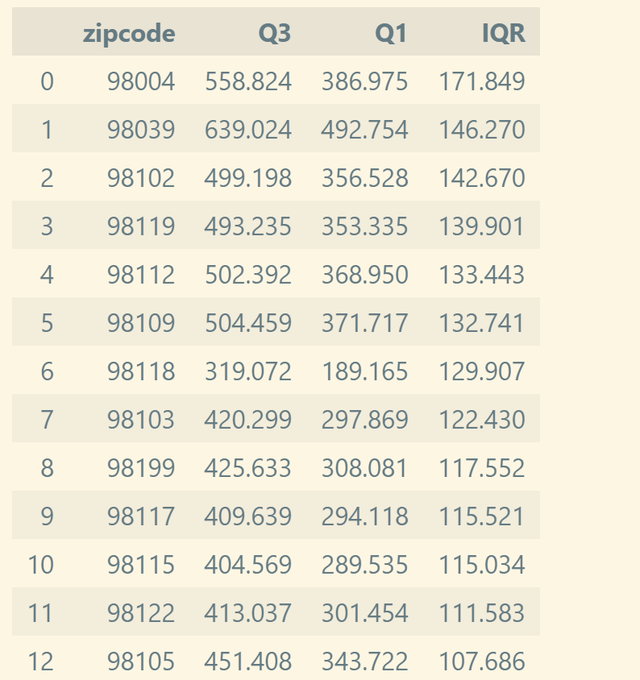
What neighborhood?
IQR of districts:
Notes:
Als nächstes soll das System mit einem richtigen Roboter zum Einsatz kommen und die Trajektorie soll mithilfe einer MixedReality Brille dargestellt werden

Slide 21
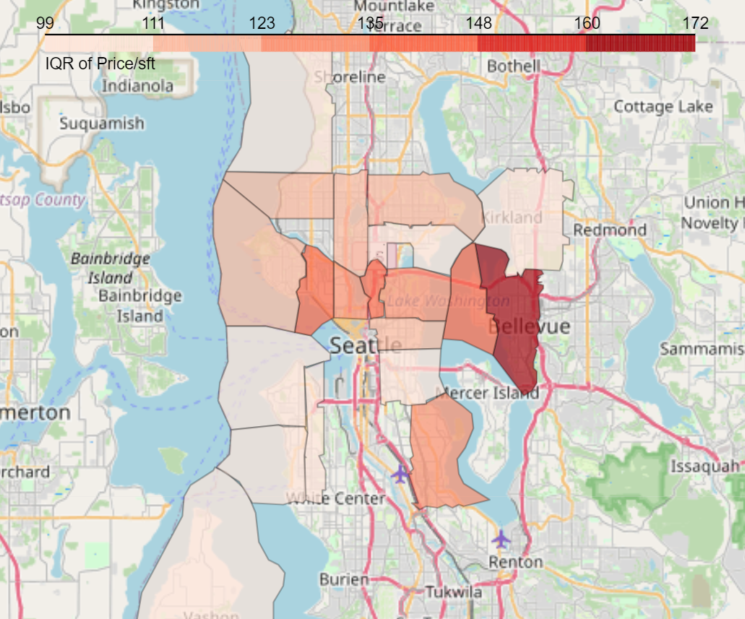
What neighborhood?
Districts to invest in:
Notes:
Als nächstes soll das System mit einem richtigen Roboter zum Einsatz kommen und die Trajektorie soll mithilfe einer MixedReality Brille dargestellt werden

Slide 22
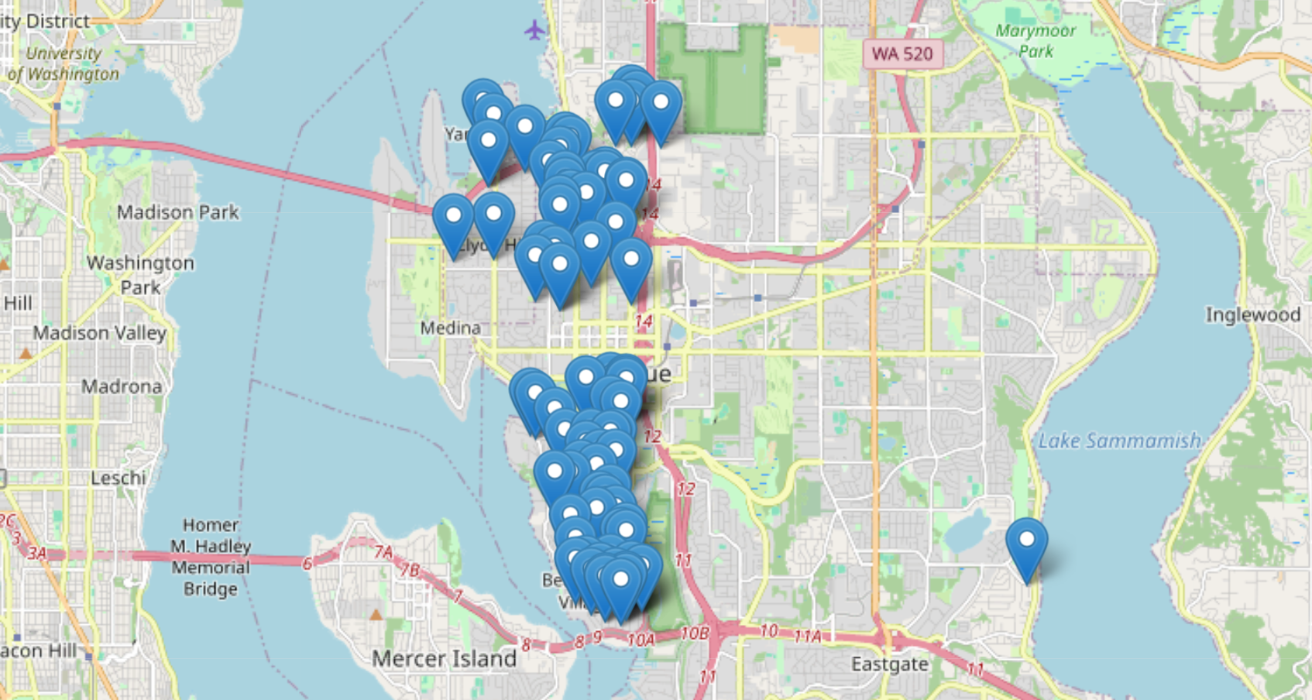
What neighborhood?
Check individual District:
Check 98004 for underraded houses on IQR of price/sqft_living
Potential mean return of invest: 1.459.349$
Potentially underrated houses in 98004
Notes:
Als nächstes soll das System mit einem richtigen Roboter zum Einsatz kommen und die Trajektorie soll mithilfe einer MixedReality Brille dargestellt werden

Slide 23
WONDERING ABOUT RENOVATION
Should I renovate a building?
Is there a financial benefit in renovation?
Notes:
Als nächstes soll das System mit einem richtigen Roboter zum Einsatz kommen und die Trajektorie soll mithilfe einer MixedReality Brille dargestellt werden

Slide 24
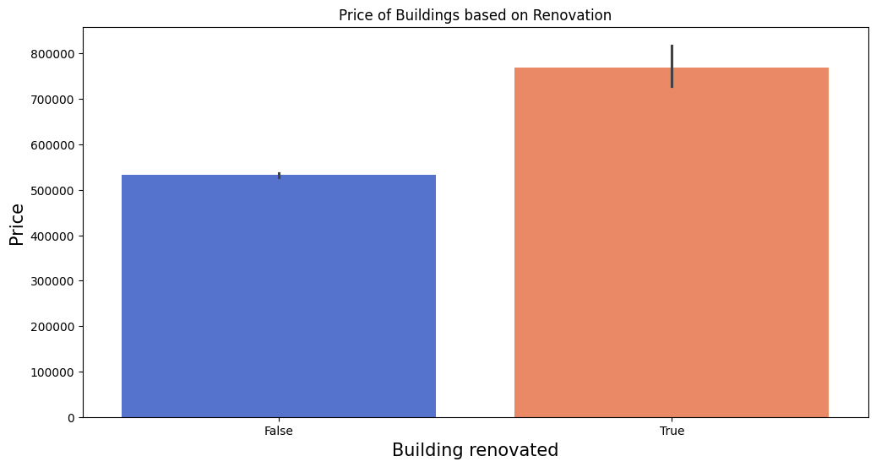
Wondering about renovation
Should I renovate a building: YES!
Notes:
Als nächstes soll das System mit einem richtigen Roboter zum Einsatz kommen und die Trajektorie soll mithilfe einer MixedReality Brille dargestellt werden

Slide 25
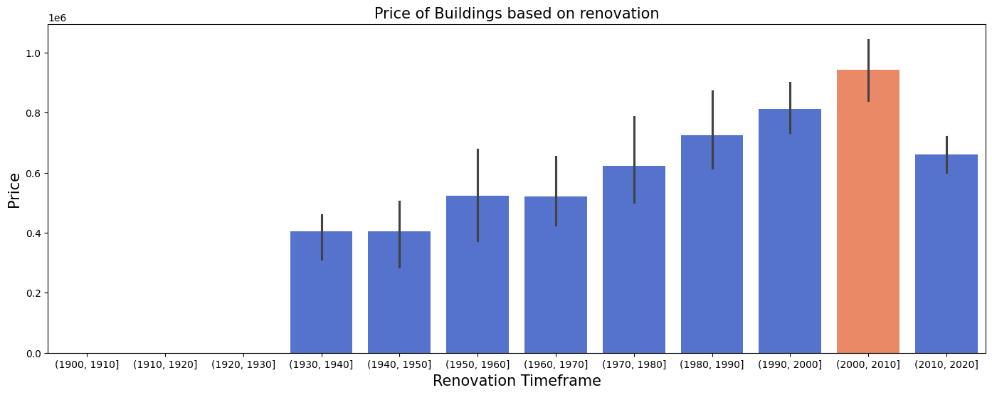
Wondering about renovation
When should I renovate: Now!
Notes:
Als nächstes soll das System mit einem richtigen Roboter zum Einsatz kommen und die Trajektorie soll mithilfe einer MixedReality Brille dargestellt werden

Slide 26
Conclusion
Invest with big returns
What neighborhood?
Should I renovate?
Notes:
Als nächstes soll das System mit einem richtigen Roboter zum Einsatz kommen und die Trajektorie soll mithilfe einer MixedReality Brille dargestellt werden

Slide 27
EDA Project
Michael Rojkov
Notes:
Wir sind eines der drei Startups oder Jungen Unternehmen, zusammen mit WeSort und cirplus, die an dem Projekt mitarbeiten

